Slide 1
S/W 프로젝트
201944094 한선희

Slide 2
01
기능
등록, 수정, 삭제, 기능
01
등록
02
수정
03
삭제
04
조회
01 등록
02 수정
03 삭제
04 조회
Create
회원 테이블에 정보가 있을
경우에만 등록 가능
Update
본인이 작성한 글
수정 가능
Delete
본인이 작성한 글
삭제 가능
Read
게시글 번호의 값을
전달받아 게시물을 jsp로
전달

Slide 3
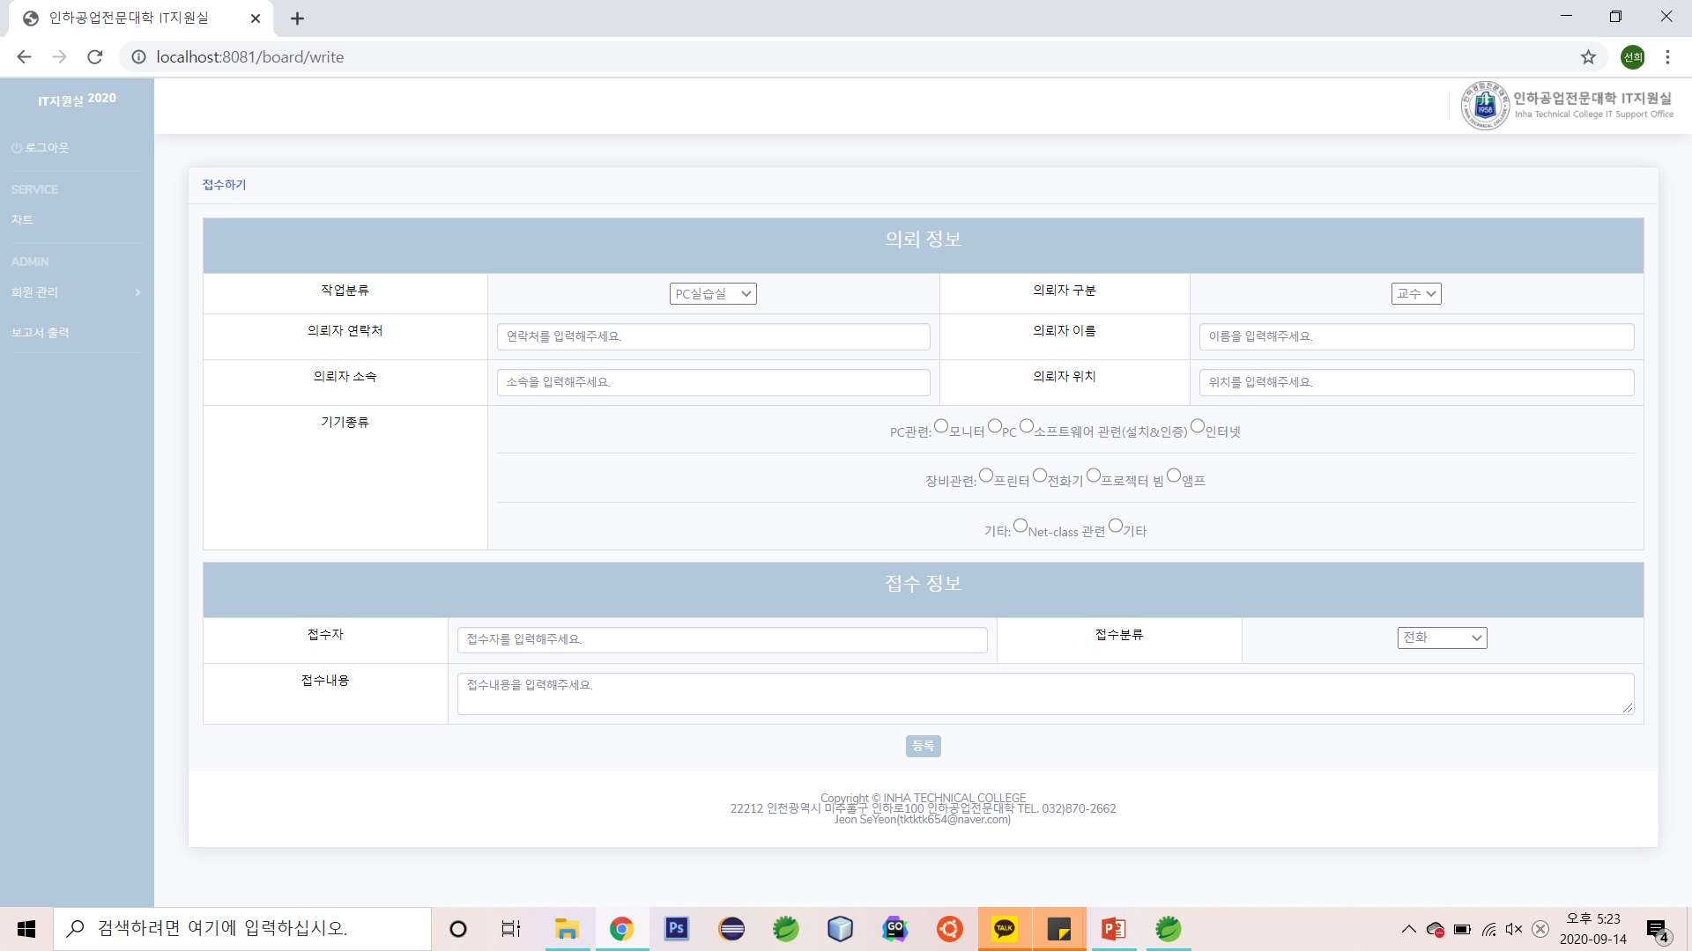
02
벤치마킹
IT지원실 기자재 처리 현황

Slide 4
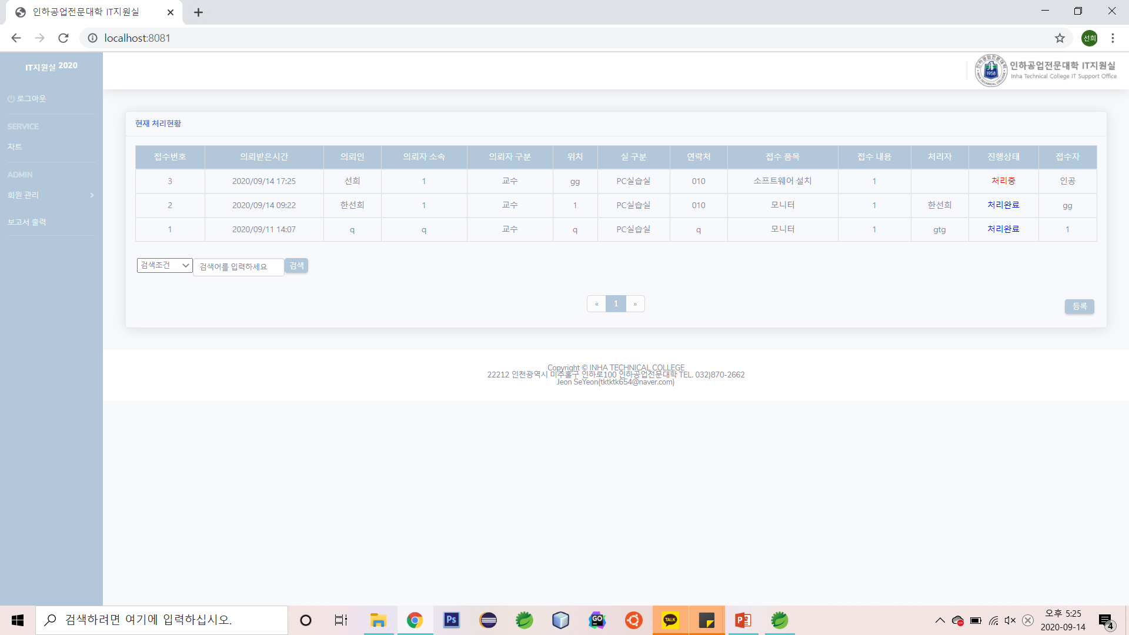
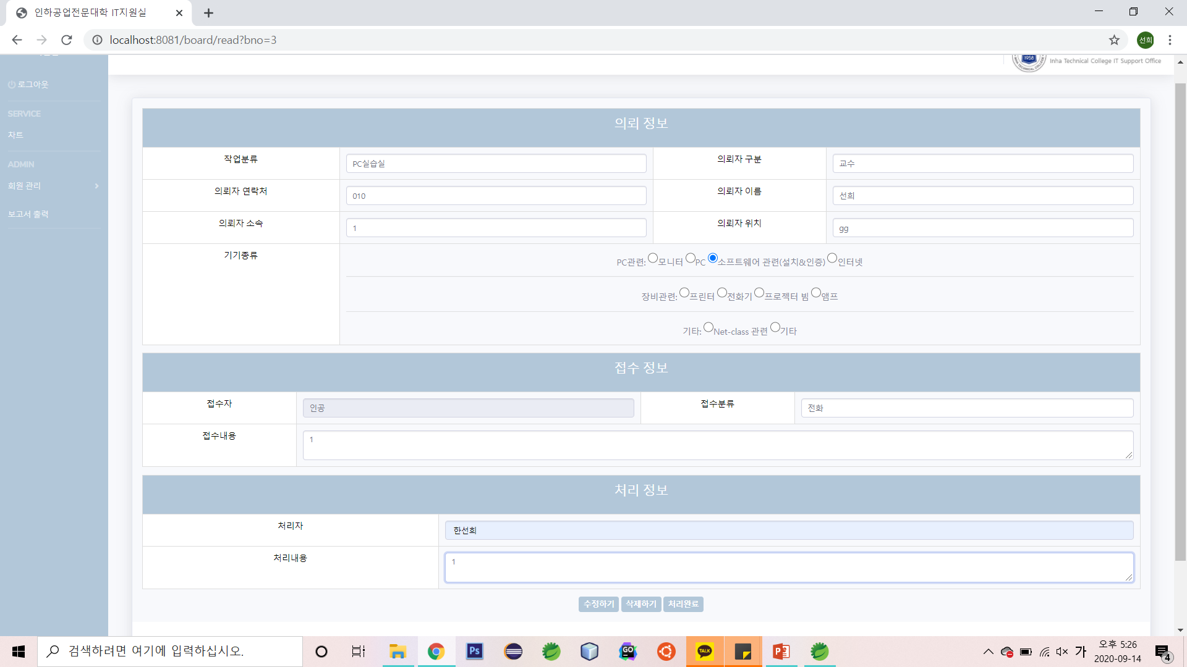
02
벤치마킹
IT지원실 기자재 처리 현황

Slide 5

02
벤치마킹
IT지원실 기자재 처리 현황

Slide 6
03
스프링
Presentation Layer
Business Logic Layer
Data Access Layer
UI 담당
JSP(view)
Controller
필요한 데이터,
반환할 데이터
결정
데이터 처리
DAO
Mybatis
Database
Mybatis
- SQL Mapper 라이브러리
- 개발 속도 향상
- 코드 제작 없이 JDBC의 처리 가능
(Java DataBase Connectivity)
JAVA API (데이터베이스에 접속할 수 있도록 함)

Slide 7
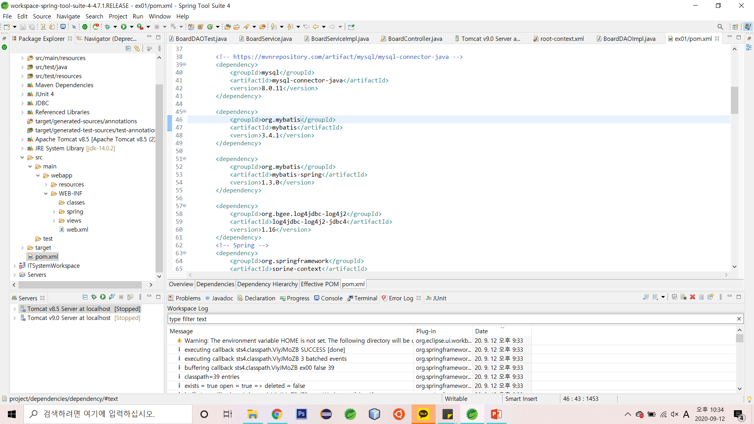
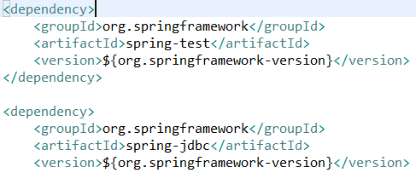
03
스프링
Mybatis를 사용하기 위한 초기 설정
spring-test
Mybatis 연동 확인

Slide 8
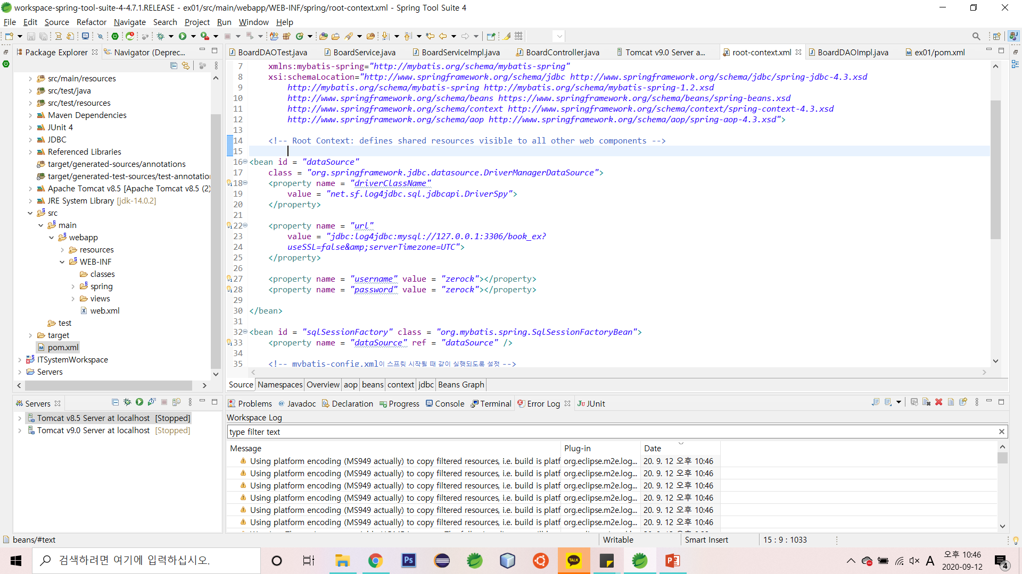
03
스프링
DB 연결
스키마
사용자 이름
비밀번호

Slide 9
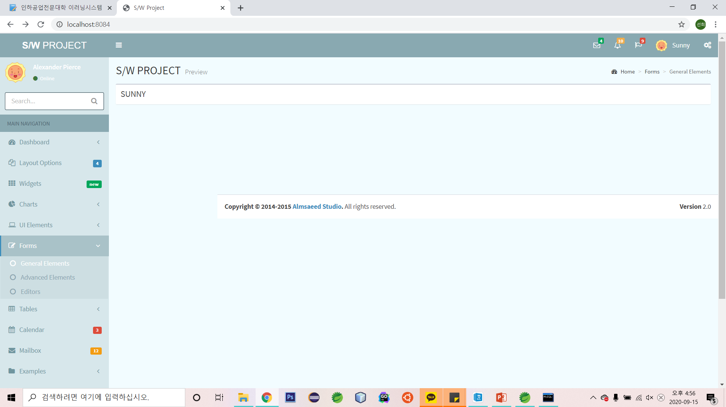
03
스프링
Bootstrap

Slide 10
감사합니다

